Slide 1
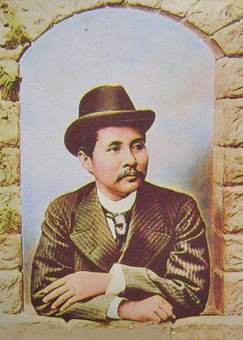

Slide 2
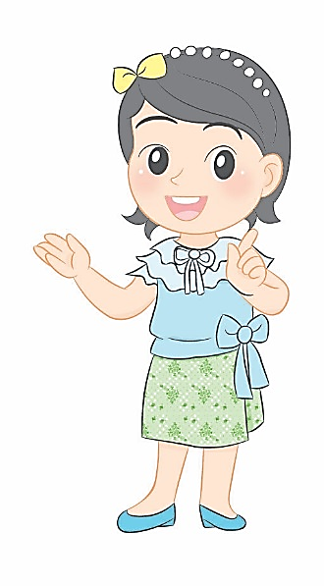
เป็นโคลงที่มีจุดมุ่งหมายให้ข้อคิดในการดำเนินชีวิตให้ถูกต้องเหมาะสม และมีความสุข มีทั้งหมด ๑๑ เรื่อง ดังนี้
๑. โคลงวชิรญาณสุภาษิต (ทรงพระราชนิพนธ์เมื่อ พ.ศ. ๒๔๓๒)
๒. โคลงสุภาษิตพิพิธธรรม (ไม่ปรากฏหลักฐาน)
๓. โคลงสุภาษิตอิศปปกรณำ (ทรงพระราชนิพนธ์ไว้ท้ายนิทานทรงแปลจาก ภาษาอังกฤษ)
๔. โคลงสุภาษิตสอนผู้เป็นข้าราชการ (ทรงพระราชนิพนธ์ในเรื่องนิทราชาคริช)
๕. โคลงว่าด้วยความสุข (ทรงพระราชนิพนธ์พระราชทานเป็นส่วนหนึ่ง ในพิพิธพากย์สุภาษิต)
๖. โคลงสุภาษิตบางปะอิน (ทรงพระราชนิพนธ์ เมื่อ พ.ศ. ๒๔๒๐)

Slide 3
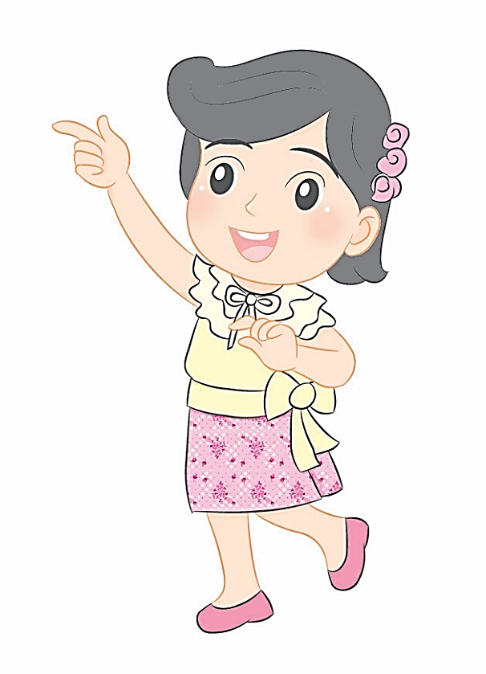
๗. โคลงกระทู้สุภาษิต (ทรงพระราชนิพนธ์ เมื่อ พ.ศ. ๒๔๒๐)
๘. โคลงสุภาษิตโสฬสไตรยางค์ (ทรงพระราชนิพนธ์แปลจากภาษาอังกฤษ)
๙. โคลงสุภาษิตนฤทุมนาการ (ทรงพระราชนิพนธ์แปลจากภาษาอังกฤษ)
๑๐. โคลงพระราชปรารภความสุขทุกข์ (ทรงพระราชนิพนธ์ เวลากำลังทรงประชวร
เมื่อ ร.ศ. ๑๑๒)
๑๑. โคลงสุภาษิตเบ็ดเตล็ด (ทรงพระราชนิพนธ์ในระยะทางเสด็จประพาส
เมืองจันทบุรี เมื่อ พ.ศ. ๒๔๒๐)
โคลงสุภาษิตที่นักเรียนจะได้ ศึกษามี ๓ เรื่อง คือ โคลงสุภาษิตโสฬสไตรยางค์ โคลงสุภาษิตนฤทุมนาการ และโคลงสุภาษิตอิศปปกรณำ

Slide 4
โคลงสุภาษิตโสฬสไตรยางค์นี้ พระบาทสมเด็จพระจุลจอมเกล้าเจ้าอยู่หัวทรงพระกรุณาโปรดเกล้าฯให้กวีในราชสำนักแปลจากต้นฉบับเดิมที่เป็นสุภาษิตภาษาอังกฤษ และแต่งเป็นโคลงภาษาไทย พระองค์ทรงตรวจแก้และทรงพระราชนิพนธ์โคลงนำบท

Slide 5
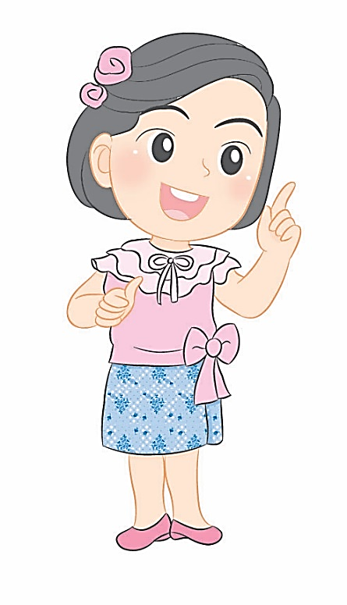
โสฬส หมายถึง สิบหก ไตรยางค์ หมายถึง องค์สาม
โสฬสไตรยางค์ หมายถึง การจำแนกเนื้อความเป็น ๑๖ หมวด หมวดละ ๓ ข้อ รูปแบบเป็นโคลงสี่สุภาพ
โดยมีโคลงนำ ๑ บท
แสดงสุภาษิตเป็นหมวดๆ หมวดละ ๓ เรื่อง
โคลง ๑ บท ปิดท้าย
โดยบอกวัตถุประสงค์ว่าเป็นแนวทางให้ผู้รู้ดำรงชีวิตให้เจริญรุ่งเรือง

Slide 6
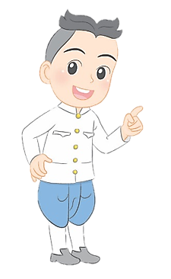
กล่าวถึงสิ่งที่ควรประพฤติและสิ่งที่ควรละเว้น ดังนี้
๑. สามสิ่งควรรัก คือ ความกล้า ความสุภาพ ความรักใคร่
๒. สามสิ่งควรชม คือ อำนาจปัญญา เกียรติยศ มีมารยาทดี
๓. สามสิ่งควรเกลียด คือ ความดุร้าย ความหยิ่งกำเริบ ความอกตัญญู
๔. สามสิ่งควรรังเกียจติเตียน คือ ชั่วเลวทราม มารยา ริษยา
๕. สามสิ่งควรเคารพ คือ ศาสนา ยุติธรรม สละประโยชน์ตนเอง
๖. สามสิ่งควรยินดี คือ งาม ตรงตรง ไทยแก่ตน
๗. สามสิ่งควรปรารถนา คือ ความสุขสบาย มิตรสหายที่ดีดี ใจสบายปรุโปร่ง
๘. สามสิ่งควรอ้อนวอนขอ คือ ความเชื่อถือ ความสงบ ใจบริสุทธิ์

Slide 7
๙. สามสิ่งควรนับถือ คือ ปัญญา ฉลาด มั่นคง
๑๐. สามสิ่งควรจะชอบ คือ ใจอารีสุจริต ใจดี ความสนุกเบิกบานพร้อมเพรียง
๑๑. สามสิ่งควรสงสัย คือ ยอ หน้าเนื้อใจเสือ พลันรักพลันจืด
๑๒. สามสิ่งควรละ คือ เกียจคร้าน วาจาฟั่นเฝือ หยอกหยาบแลแสลง หรือขัดคอ
๑๓. สามสิ่งควรจะกระทำให้มี คือ หนังสือดี เพื่อนดี ใจเย็นดี
๑๔. สามสิ่งควรจะหวงแหน คือ ชื่อเสียงยศศักดิ์ บ้านเมืองของตน มิตรสหาย หรือต่อสู้เพื่อรักษา
๑๕. สามสิ่งควรครองไว้ คือ กิริยาที่เป็นในใจ มักง่าย วาจา
๑๖. สามสิ่งควรจะเตรียมเผื่อ คือ อนิจจัง ชรา มรณะ

Slide 8
สามสิ่งควรรัก
ความกล้า, ความสุภาพ, ความรักใคร่
๑. ควรกล้ากล้ากล่าวถ้อย ทั้งหทัย แท้แฮ
สุวภาพพจนภายใน จิตพร้อม
ความรักประจักษ์ใจ จริงแน่ นอนฤๅ
สามสิ่งควรรักน้อม จิตให้สนิทจริง ฯ

Slide 9
สามสิ่งควรชม
อำนาจปัญญา, เกียรติยศ, มีมารยาทดี
๒. ปัญญาสติล้ำ เลิศญาณ
อำนาจศักดิ์ศฤงคาร มั่งขั้ง
มารยาทเรียบเสี่ยมสาร เสงี่ยมเงื่อน งามนอ
สามสิ่งจักควรตั้ง แต่ซ้องสรรเสริญ ฯ

Slide 10
สามสิ่งควรเกลียด
ความดุร้าย, ความหยิ่งกำเริบ, อกตัญญู
๓. ใจบาปจิตหยาบร้าย ทารุณ
กำเริบเอิบเกินสกุล หยิ่งก้อ
อีกหนึ่งห่อนรู้คุณ ใครปลูก ฝังแฮ
สามสิ่งควรเกลียดท้อ จิตแท้อย่าสมาน ฯ

Slide 11
สิ่งควรรังเกียจติเตียน
ชั่วเลวทราม, มารยา, ริษยา
๔. ใช่ชั่วชาติต่ำช้า ทรชน
ทุจริตมารยาปน ปกไว้
หึงจิตคิดเกลียดคน ดีกว่า ตัวแฮ
สามส่วนควรเกลียดใกล้ เกลียดซ้องสมาคม ฯ

Slide 12
สามสิ่งควรเคารพ
ศาสนา, ยุติธรรม, ความประพฤติเป็นประโยชน์ทั่วไปไม่เฉพาะตัวเอง
๕. ศาสนาสอนสั่งให้ ประพฤติดี
หนึ่งยุติธรรมไป่มี เลือกผู้
ประพฤติเพื่อประโยชน์ศรี สวัสดิ์ทั่ว กันแฮ
สามสิ่งควรรอบรู้ เคารพเรื้องเจริญคุณ ฯ

Slide 13
สามสิ่งควรยินดี
งาม, ตรงตรง, ไทยแก่ตน
๖. สรรพางค์โสภาคย์พร้อม ธัญลักษณ์
ภาษิตจิตประจักษ์ ซื่อพร้อม
เป็นสุขโสตตนรัก การชอบ ธรรมนา
สามสิ่งควรชักน้อม จิตให้ยินดี ฯ

Slide 14
สามสิ่งควรปรารถนา
ความสุขสบาย, มิตรสหายที่ดีดี, ใจสบายปรุโปร่ง
๗. สุขกายวายโรคร้อน รำคาญ
มากเพื่อนผู้วานการ ชีพได้
จิตแผ้งผ่องสำราญ รมย์สุข เกษมแฮ
สามสิ่งควรจักให้ รีบร้อนปรารถนา ฯ

Slide 15
สามสิ่งควรอ้อนวอนขอ
ความเชื่อถือ, ความสงบ, ใจบริสุทธิ์
๘. ศรัทธาทำจิตหมั้น คงตรง
สงบระงับดับประสงค์ สิ่งเศร้า
จิตสะอาดปราศสิ่งพะวง วุ่นขุ่น หมองแฮ
สามส่วนควรใฝ่เฝ้า แต่ตั้งอธิษฐาน ฯ

Slide 16
สามสิ่งควรนับถือ
ปัญญา, ฉลาด, มั่นคง
๙. ปัญญาตรองตริล้ำ ลึกหลาย
ฉลาดยิ่งสิ่งแยบคาย คาดรู้
มั่นคงไม่คืนคลาย คลอนกลับ กลายแฮ
สามสิ่งควรกอบกู้ กับผู้นับถือ ฯ

Slide 17
สามสิ่งควรจะชอบ
ใจอารีสุจริต, ใจดี, ความสนุกเบิกบานพร้อมเพรียง
๑๐. สุจริตจิตโอบอ้อม อารี
ใจโปร่งปราศราคี ขุ่นข้อง
สิ่งเกษมสุขเปรมปรี- ดาพรั่ง พร้อมแฮ
สามสิ่งสมควรต้อง ชอบต้องยินดี ฯ

Slide 18
สามสิ่งควรสงสัย
ยอ, หน้าเนื้อใจเสือ, กลับกลอก
๑๑. คำยอยกย่องเที้ยร ทุกประการ
พักตร์จิตผิดกันประมาณ ยากรู้
เร็วรักผลักพลันขาน คำกลับ พลันฤๅ
สามส่วนควรแล้วผู้ พะพ้องพึงแคลง ฯ

Slide 19
สามสิ่งควรละ
เกียจคร้าน, วาจาฟั่นเฝือ, หยอกหยาบแลแสลงหรือขดคอ
๑๒. เกียจคร้านการท่านทั้ง การตน ก็ดี
พูดมากเปล่าเปลืองปน ปดเหล้น
คำแสลงเสียดแทงระคน คำหยาบ หยอกฤๅ
สามสิ่งควรทิ้งเว้น ขาดสิ้นสันดาน ฯ

Slide 20
สามสิ่งควรทำให้มี
หนังสือดี, เพื่อนดี, ใจเย็นดี
๑๓. หนังสือสอนสั่งข้อ วิทยา
เว้นบาปเสาะกัลยาณ์ มิตรไว้
หนึ่งขาดปราศโทษา คติห่อ ใจเฮย
สามสิ่งควรมีให้ มากหยั้งยืนเจริญ ฯ

Slide 21
สามสิ่งควรจะหวงแหนหรือต่อสู้เพื่อรักษา
ชื่อเสียงยศศักดิ์, บ้านเมืองของตน, มิตรสหาย
๑๔. ความดีมีชื่อทั้ง ยศถา ศักดิ์เฮย
ประเทศเกิดกุลพงศา อยู่ยั้ง
คนรักร่วมอัธยา- ศัยสุข ทุกข์แฮ
สามสิ่งควรสงวนไว้ ต่อสู้ผู้เบียน ฯ

Slide 22
สามสิ่งควรต้องระวัง
กิริยาที่เป็นในใจ, มักง่าย, วาจา
๑๕. อาการอันเกิดด้วย น้ำใจ แปรฤๅ
ใจซึ่งรีบเร็วไว ก่อนรู้
วาจาจักพูดใน กิจสบ สรรพแฮ
สามสิ่งจำทั่วผู้ พิทักษ์หมั้นครองระวัง ฯ

Slide 23
สามสิ่งควรเตรียมรับ
อนิจจัง, ชรา, มรณะ
๑๖. สิ่งใดในโลกล้วน เปลี่ยนแปลง
หนึ่งชราหย่อนแรง เร่งร้น
ความตายติดตามแสวง ทำชีพ ประลัยเฮย
สามส่วนควรคิดค้น คติรู้เตรียมคอย ฯ

Slide 24
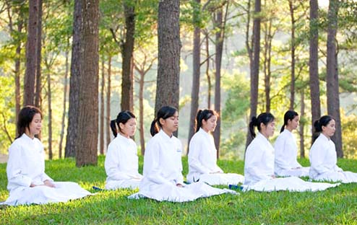
Courage Gentleness Affection
ความกล้า ความสุภาพ ความรักใคร่
สุภาษิตโสฬสไตรยางค์มีเนื้อหาเดิมเป็นสุภาษิตภาษาอังกฤษ โคลงแต่ละบทประกอบด้วยสามสิ่งที่ควรมีหรือควรละเว้น ซึ่งเนื้อหาเป็นการสั่งสอนการดำเนินชีวิตของมนุษย์โดยตรง เป็นการสอนครอบคลุมชีวิตทั้งหมดให้รู้ว่าควรจะปฏิบัติตนอย่างไรจึงจะเกิดเป็นมงคลแก่ชีวิต และผู้ที่ประสบความสำเร็จในชีวิตมักจะใฝ่หาคติธรรมต่าง ๆ เป็นเครื่องเตือนใจ

Slide 25
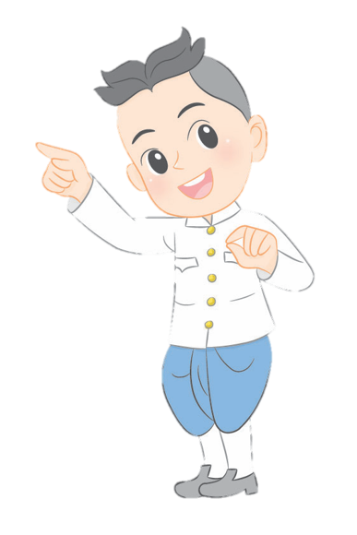
Courage Gentleness Affection
ความกล้า ความสุภาพ ความรักใคร่
๑. การใช้สัมผัสสระและสัมผัสพยัญชนะในโคลงแต่ละบท
“สุขกายวายโรคร้อน รำคาญ
มากเพื่อนผู้วานการ ชีพได้
จิตแผ้วผ่องสำราญ รมยสุข เกษมแฮ
สามสิ่งควรจักให้ รีบร้อนปรารถนา”

Slide 26
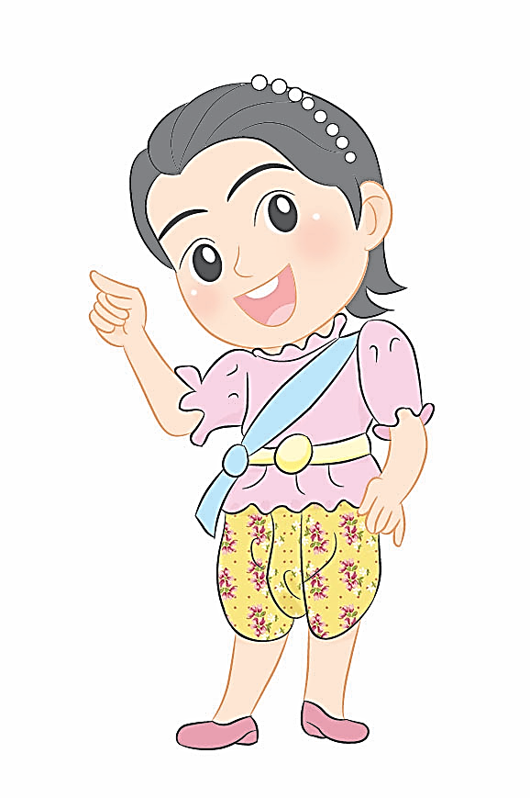
Courage Gentleness Affection
ความกล้า ความสุภาพ ความรักใคร่
๒. การใช้ถ้อยคำตรงไปตรงมา ทำให้เข้าใจง่าย เช่น
“สุจริตจิตโอบอ้อม อารี
ใจโปร่งปราศราคี ขุ่นข้อง
สิ่งเกษมสุขเปรมปรี- ดาพรั่ง พร้อมแฮ
สามสิ่งสมควรต้อง ชอบต้องยินดี”

Slide 27
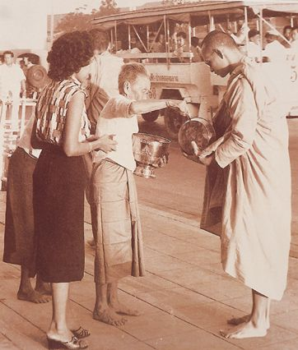
Courage Gentleness Affection
ความกล้า ความสุภาพ ความรักใคร่
๑. ไม่ควรประมาทในการดำเนินชีวิต ทุกสิ่งในโลกนี้มี การเปลี่ยนแปลงอยู่เสมอ
๒. ความสุภาพ ความรัก การมีมารยาทดี มีจิตใจโอบอ้อมอารี ทำให้เป็นผู้อ่อนโยน มีความสุข อารมณ์เบิกบาน ผู้อื่นย่อมต้องการอยู่ใกล้
๓. เราไม่ควรประพฤติปฏิบัติตนในทางที่ไม่ดี เช่น ดุร้าย หยิ่ง เกียจคร้าน และอกตัญญู

Slide 28
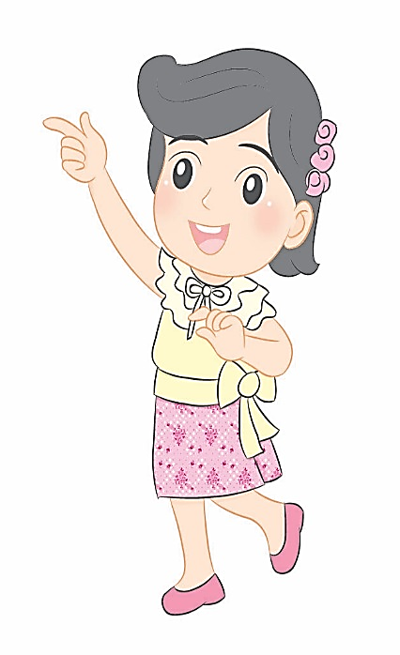
Courage Gentleness Affection
ความกล้า ความสุภาพ ความรักใคร่
นฤ (ปราศจาก) + ทุ (เสีย) + มน (ใจ) + อาการ (สภาพ)
นฤทุมนาการ หมายถึง สภาพที่ปราศจากความเสียใจ
พระบาทสมเด็จพระจุลจอมเกล้าเจ้าอยู่หัวทรงพระราชนิพนธ์โคลงสุภาษิตเรื่องนี้ไว้เมื่อ พ.ศ. ๒๔๒๓ โดยทรงแปลจากภาษาอังกฤษมาเป็นโคลงสี่สุภาพ

Slide 29
Courage Gentleness Affection
ความกล้า ความสุภาพ ความรักใคร่
“บันฑิตวินิจแล้ว แถลงสาร สอนเอย
ทศนฤทุมนาการ ชื่อชี้
เหตุผู้ประพฤติปาน ดังกล่าว นั้นนอ
โทมนัสเพราะกิจนี้ ห่อนได้เคยมี”
เรื่องนี้เป็นสุภาษิตคำสอนเพื่อเป็นแนวทางสำหรับการประพฤติตน
ทศนฤทุมนาการ หมายถึง กิจ ๑๐ ประการที่ผู้ประพฤติยังไม่เคยเสียใจ
โคลงสุภาษิตนฤทุมนาการ มีโคลงนำ ๑ บท
โคลงเนื้อเรื่อง ๑๐ บท
โคลงปิดท้ายอีก ๑ บท

Slide 30
Courage Gentleness Affection
ความกล้า ความสุภาพ ความรักใคร่
กล่าวถึงกิจ ๑๐ ประการที่ผู้ประพฤติยังไม่เคยเสียใจ ได้แก่
๑. ทำดีโดยทั่วไป
๒. ไม่พูดร้ายต่อผู้อื่น
๓. การถามและการ ฟังความก่อนตัดสิน
๔. การคิด ก่อนพูด
๕. ไม่พูดในเวลาโกรธ
๖. กรุณาต่อคนที่อับจน
๗. ขอโทษเมื่อทำผิด
๘. อดกลั้นต่อผู้อื่น
๙. ไม่ฟัง คำนินทา
๑๐. ไม่หลงเชื่อ ข่าวร้าย

Slide 31
๑. เพราะทำความดีทั่วไป
ทำดีไป่เลือกเว้น ผู้ใด ใดเฮย
แต่ผูกไมตรีไป รอบข้าง
ทำคุณอุดหนุนใน การชอบ ธรรมนา
ไร้ศัตรูปองมล้าง กลับซ้องสรรเสริญ ฯ

Slide 32
๒. เพราะไม่พูดร้ายต่อใครเลย
เหินห่างโมหะร้อน ริษยา
สละส่อเสียดมารษา ใส่ร้าย
คำหยาบจาบจ้วงอา- ฆาตขู่ เข็ญเฮย
ไปหมิ่นนินทาป้าย โทษให้ผู้ใด ฯ

Slide 33
๓. เพราะถามฟังความก่อนตัดสิน
ยินคดีมีเรื่องน้อย ใหญ่ไฉน ก็ดี
ยังบ่ลงเห็นไป เด็ดด้วน
ฟังตอบสอบคำไข คิดใคร่ ครวญนา
ห่อนตัดสินห้วนห้วน เหตุด้วยเบาความ ฯ

Slide 34
๔. เพราะคิดเสียก่อนจึงพูด
พาทีมีสติรั้ง รอคิด
รอบคอบชอบแลผิด ก่อนพร้อง
คำพูดพ่างลิขิต เขียนร่าง เรียงแฮ
ฟังเพราะเสนาะต้อง โสตทั้งห่างภัย ฯ

Slide 35
๕. เพราะงดพูดในเวลาโกรธ
สามารถอาจห้ามงด วาจา ตนเฮย
ปางเมื่อยังโกรธา ขุ่นแค้น
หยุดคิดพิจารณา แพ้ชนะ ก่อนนา
ชอบผิดคิดเห็นแม้น ไม่ยั้งเสียความ ฯ

Slide 36
๖. เพราะได้กรุณาต่อคนที่ถึงอับจน
กรุณานรชาติผู้ พ้องภัย พิบัติเฮย
ช่วยรอดปลอดความกษัย สว่างร้อน
ผลจักเพิ่มพูนใน อนาคต กาลแฮ
ชนจักชูชื่อช้อน ป่างเบื้องประจุบัน ฯ

Slide 37
๗. เพราะขอโทษบรรดาที่ได้ผิด
ใดกิจผิดพลาดแล้ว ไป่ละ ลืมเลย
หย่อนทิฐิมานะ อ่อนน้อม
ขอโทษเพื่อคารวะ วายบาด หมางแฮ
ดีกว่าปดอ้อมค้อม คิดแก้โดยโกง ฯ

Slide 38
๘. เพราะอดกลั้นต่อผู้อื่น
ขันตีมีมากหมั้น สันดาน
ใครเกะกะระราน อดกลั้น
ไป่ฉุนเฉียบเฉกพาล พาเดือด ร้อนพ่อ
ผู้ประพฤติดั่งนั้น จักได้ใจเย็น ฯ

Slide 39
๙. เพราะไม่ฟังคำคนพูดเพศนินทา
ไป่ฟังคนพูดฟุ้ง ฟั่นเฝือ
เท็จและจริงจานเจือ คละเคล้า
คือมีดที่กรีดเถือ ท่านทั่ว ไปนา
ฟังจะพาพลอยเข้า พวกเพ้อรังควาน ฯ

Slide 40
๑๐. เพราะไม่หลงเชื่อข่าวร้าย
อีกหนึ่งไป่เชื่อถ้อย คำคน ลือแฮ
บอกเล่าข่าวเหตุผล เรื่องร้าย
สืบสอบประกอบจน แจ่มเท็จ จริงนา
ยังบ่ด่วนยักย้าย ตื่นเต้นก่อนกาล ฯ

Slide 41
เนื้อหาในโคลงสุภาษิตนฤทุมนาการเน้นเรื่องการประพฤติปฏิบัติตน ๑๐ ประการซึ่งผู้ประพฤติจะไม่มีวันเสียใจ กล่าวถึงการทำความดีให้แก่คนรอบข้างจะไม่มีศัตรูมีแต่คนสรรเสริญ
“แต่ผูกไมตรีไป รอบข้าง”
ผลคือ
“ไร้ศัตรูปองมล้าง กลับซ้องสรรเสริญ”
จากนั้นสอนเรื่องการพูดว่าไม่ควรพูดร้ายต่อใคร พูดร้าย คือ พูดส่อเสียด ใส่ร้าย พูดคำหยาบ จาบจ้วง อาฆาต ขู่เข็ญ นินทา
ต่อมาสอนว่าเมื่อมีเรื่องราวใดให้สอบถามฟังความและคิดไตร่ตรองก่อนตัดสินใจ เพื่อจะได้ ไม่เป็นคนหูเบา เนื่องจากบางครั้งสิ่งที่เห็นก็ไม่ใช่สิ่งที่เป็น

Slide 42
๑. การใช้คำน้อย กินความมาก เช่น การนำคำพูดที่ไม่ดีทั้งหมดมาอยู่ในโคลงบทเดียว
“เหินห่างโมหะร้อน ริษยา
สละส่อเสียดมารษา ใส่ร้าย
คำหยาบจาบจ้วงอา- ฆาตขู่ เข็ญเฮย
ไป่หมิ่นนินทาบ้าย โทษให้ผู้ใด”

Slide 43
๒. การอธิบายเหตุและผลในโคลงบทเดียวกันได้อย่างชัดเจน
“ทำดีไป่เลือกเว้น ผู้ใด ใดเฮย
แต่ผูกไมตรีไป รอบข้าง
ทำคุณอุดหนุนใน การชอบ ธรรมนา
ไร้ศัตรูปองมล้าง กลับซ้องสรรเสริญ”
เหตุ
ผล

Slide 44
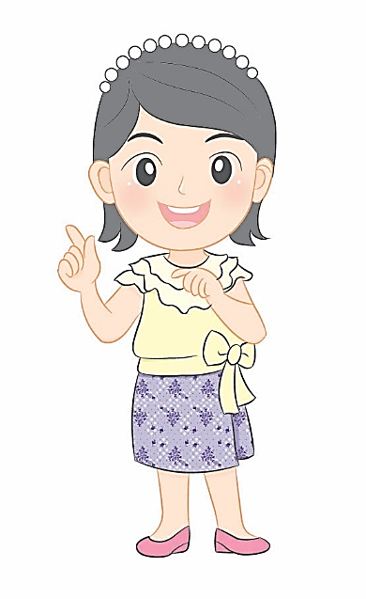
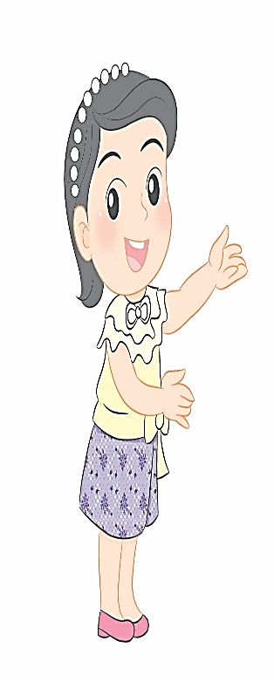
๑. ควรศรัทธาในความดี และทำความดี ถ้าเราทำดีความดีจะคุ้มครองให้เราประสบแต่สิ่งที่ดี
๒. ไม่พูดว่าร้าย คิดให้ดีก่อนพูด ไม่ควรพูดขณะโกรธ
๓. ควรเป็นคนมีจิตใจหนักแน่นและมีเหตุผล อย่าด่วนตัดสินเพราะฟังความข้างเดียว อย่าฟังคนนินทา อย่าหลงเชื่อข่าวลือ
๔. ควรอ่อนน้อมถ่อมตน เมื่อทำผิดก็ควรกล่าวคำว่า “ขอโทษ”

Slide 45
Courage Gentleness Affection
ความกล้า ความสุภาพ ความรักใคร่
อิศปปกรณำ หมายถึง เรื่องเล่าของอีสป
อิศป หรือ อีสป (ชื่อนักเล่านิทาน) + ปกรณัม (คัมภีร์ หนังสือ เรื่อง)
พระบาทสมเด็จพระจุลจอมเกล้าเจ้าอยู่หัวทรงพระราชนิพนธ์แปลนิทานอีสป ๒๔ เรื่อง และทรงพระราชนิพนธ์โคลงสุภาษิตประกอบนิทานร่วมกับกวี ๓ ท่าน ได้แก่ พระยาศรีสุนทรโวหาร(น้อย อาจารยางกูร) พระยาราชสัมภารากร และพระเจ้าบรมวงศ์เธอ กรมหลวงพิชิตปรีชากร
โคลงสุภาษิตอิศปปกรณำมีรูปแบบเป็นร้อยแก้วประเภทนิทาน มีโคลงสี่สุภาพปิดเรื่อง เรื่องละ ๑ บท

Slide 46
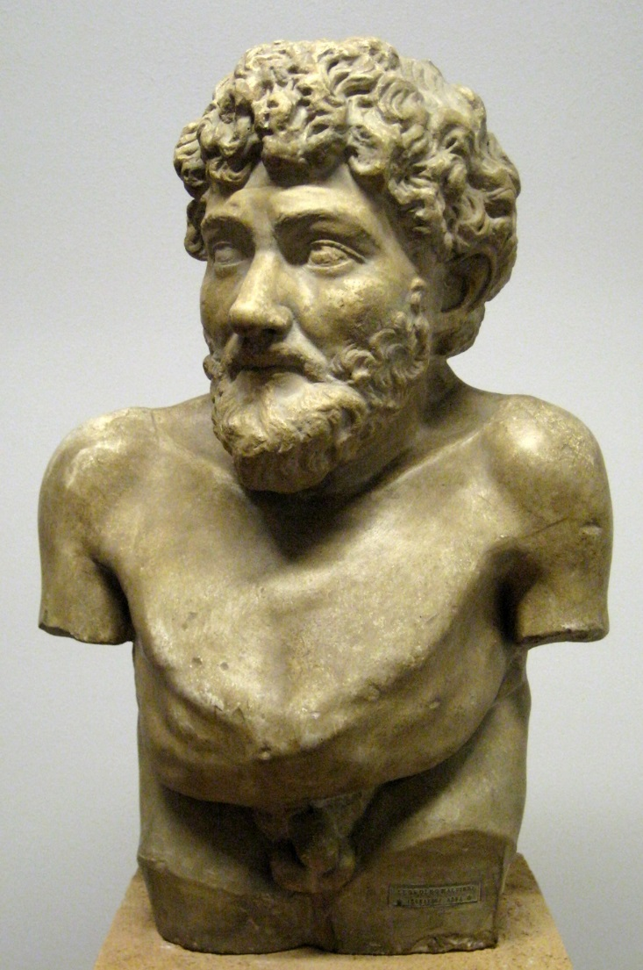
Courage Gentleness Affection
ความกล้า ความสุภาพ ความรักใคร่
นิทานอีสป แปลมาจากนิทานกรีกฉบับภาษาอังกฤษ ซึ่งในสมัยรัชกาลที่ ๕ นิยมอ่าน เรื่องแปลจากตะวันตก โดยเฉพาะนิทานอีสปซึ่งมี คติสอนใจในการดำเนินชีวิต
เสริมความรู้
อีสป เป็นทาสชาวกรีกที่ร่างกายพิการ แต่มีความสามารถในการเล่านิทานและเป็นคนฉลาดเขามีชีวิตในช่วงศตวรรษที่ ๖ มักเล่านิทานประกอบคติสอนใจ เพื่อให้สตินายและแก้ไขปัญหาหรือเหตุการณ์ที่เลวร้ายได้
รูปปั้นของอีสป

Slide 47
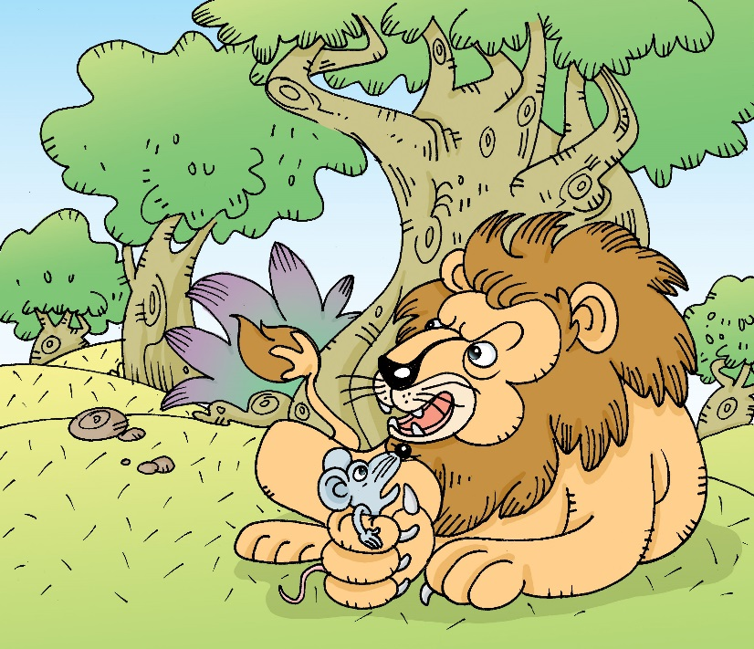
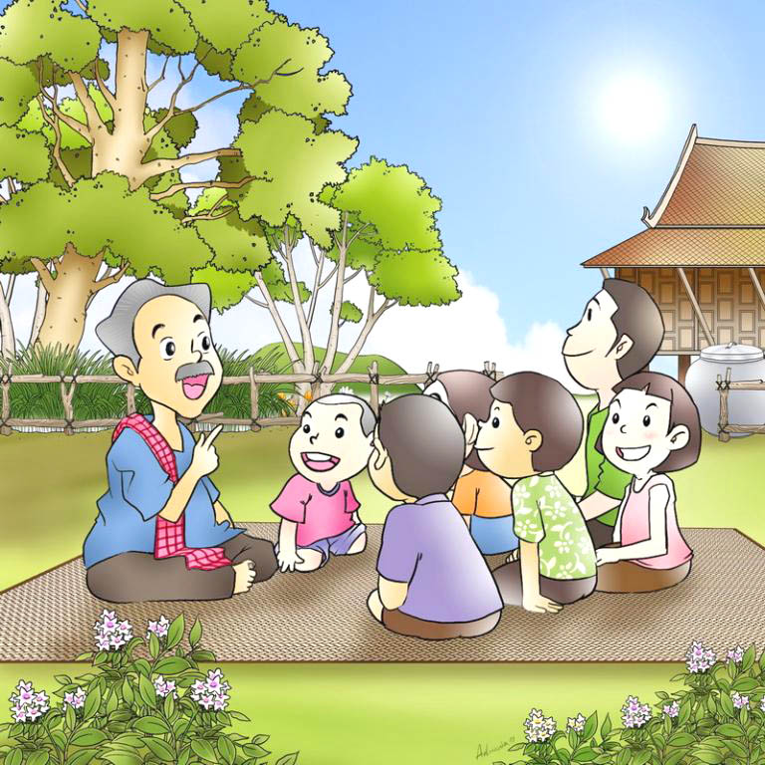
๑. ราชสีห์กับหนู
ราชสีห์ตัวหนึ่งนอนหลับอยู่ มีหนูวิ่งขึ้นไปบนหน้า ทำให้ราชสีห์ตกใจตื่นและตั้งใจจะฆ่าหนูแต่หนูอ้อนวอนขอให้ไว้ชีวิต ราชสีห์จึงปล่อยหนูไป ต่อมาหนูมาช่วยกัดเชือกปล่อยราชสีห์ให้พ้นจากนายพราน
๒. บิดากับบุตรทั้งหลาย
บิดาเห็นบุตรชอบทะเลาะกัน จึงให้หักไม้เรียว ๑ กำแต่ไม่มีใครหักได้ บิดาจึงสอนว่าให้รวมใจเป็นหนึ่งเดียวเหมือนไม้เรียวก็จะไม่มีใครทำอันตรายได้

Slide 48
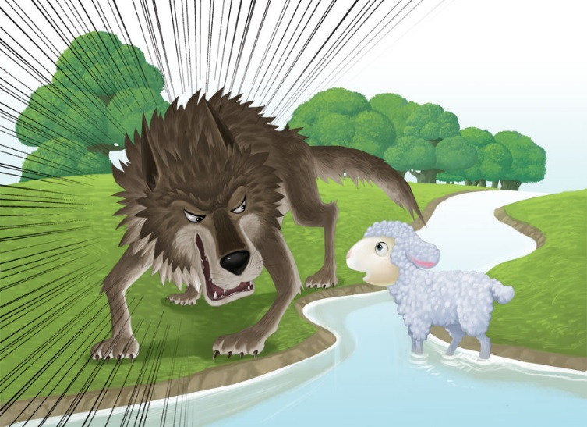
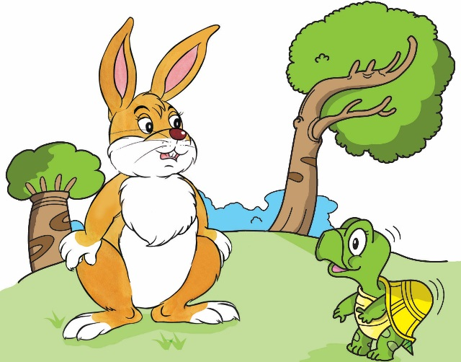
๓. สุนัขป่ากับลูกแกะ
สุนัขป่าอยากกินลูกแกะจึงให้เหตุผลกล่าวโทษลูกแกะต่าง ๆ นานา แต่ลูกแกะไม่มีความผิดจริง สุนัขป่าไม่รู้จะทำอย่างไรจึงจับลูกแกะกินทันที
๔. กระต่ายกับเต่า
กระต่ายหัวเราะเยาะเต่าว่าเดินช้า ขาสั้น เต่าจึงท้ากระต่ายวิ่งแข่ง กระต่ายคิดว่าวิ่งเร็วกว่าเต่า จึงหยุดนอนพักระหว่างทาง แต่เต่าเดินไม่หยุดจนในที่สุดเต่าก็มาถึงเส้นชัยก่อนกระต่าย

Slide 49
๑. ราชสีห์กับหนู
อย่าควรประมาณผู้ ทุรพล
สบเคราะห์คราวขัดสน สุดรู้
เกลือกเขาสบร้ายดล ใดเหตุ มีแฮ
มากพวกคงมีผู้ ระลึกเค้าคุณสนอง

Slide 50
๒. บิดากับบุตรทั้งหลาย
เชื้อวงศ์วายรักร้อย ริษยา กันเฮย
ปรปักษ์เบียนบีฑา ง่ายแท้
ร่วมสู้ร่วมรักษา จิตร่วม รวมแฮ
หมื่นอมิตร บ มิแพ้ เพราะพร้อมเพรียงผจญ

Slide 51
๓. สุนัขป่ากับลูกแกะ
ชาติกักขฬะดุร้าย สันดาน
คงจะหาสิ่งพาล โทษให้
ถึงจะกล่าวคำหวาน คำชอบ ก็ดี
หาญหักเอาจนได้ ดั่งข้อเขาประสงค์

Slide 52
๔. กระต่ายกับเต่า
เชื่อเร็วแรงเรี่ยวทั้ง เชาวน์ชาญ เชี่ยวแฮ
แม้นประมาทมละการ ก็ล้า
โฉดช้าอุตส่าห์หาญ ห่อนหยุด ยั้งเฮย
ดังเต่ากระต่ายท้า แข่งช้าชนะเร็ว

Slide 53
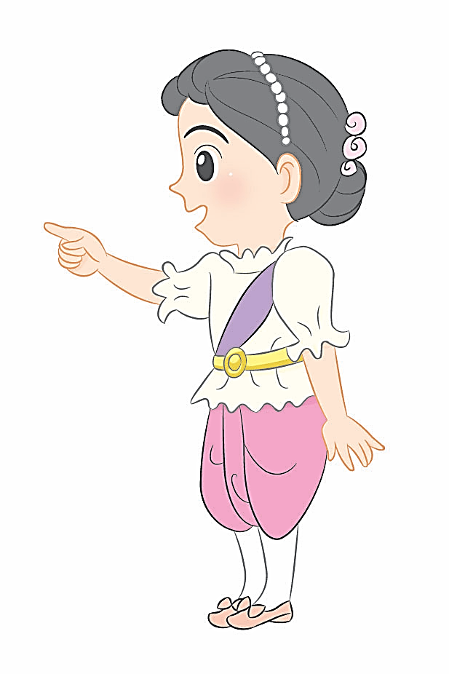
Courage Gentleness Affection
ความกล้า ความสุภาพ ความรักใคร่
โคลงสุภาษิตอิศปปกรณำทั้ง ๔ เรื่อง ให้ให้คุณค่าเกี่ยวกับการใช้ชีวิตในสังคม
ซึ่งสามารถปรับใช้ได้กับคนทุกวัย และทุกยุคสมัย
โดยนำนิทานแปลมาแต่งเป็นโคลงสี่สุภาพและกล่าวถึงคำสอนในแต่ละตอน
อย่าประมาทผู้ที่ด้อยกว่าตน
สามัคคีคือพลัง
คนพาลโดยสันดานต่อให้พูดดีด้วยก็จะหาเรื่องทำร้ายจนได้
ความประมาทในกิจตนย่อมเสียหาย

Slide 54
๒. มีการแทรกบทสนทนาทำให้เข้าใจเนื้อเรื่องชัดเจนและสนุกสนาน
๑. ใช้ประโยคสั้น ง่าย ในการเล่าเรื่อง
๓. การสมมุติให้สัตว์พูดได้และแสดงท่าทางอย่างมนุษย์ ถ่ายทอดความคิดความรู้สึกจากเรื่องได้ดี
๔. โคลงมีการซ้ำคำและสัมผัสพยัญชนะเพื่อความไพเราะ

Slide 55
ตัวอย่างบทวิเคราะห์โคลงสุภาษิตอิศปปกรณำ
“เชื้อวงศ์วายรักร้อย ริษยา กันเฮย
ปรปักษ์เบียนบีฑา ง่ายแท้
ร่วมสู้ร่วมรักษา จิตร่วม รวมแฮ
หมื่นอมิตร บ มิแพ้ เพราะพร้อมเพรียงผจญ”
โคลงท้ายเรื่องบิดากับบุตรทั้งหลายมีการซ้ำคำและสัมผัสพยัญชนะเพื่อความไพเราะ

Slide 56
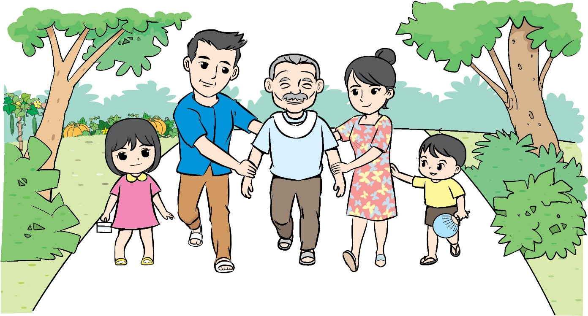
๑. เป็นพี่น้องต้องรักและสามัคคีกัน ไม่ทะเลาะกัน
๒. ควรมีเมตตาต่อผู้อื่น โดยเฉพาะผู้มีกำลังน้อยกว่า สักวันเขาอาจช่วยเหลือเราได้
๓. ควรตอบแทนผู้มีพระคุณ
๔. ไม่ควรประมาทผู้อื่นและยกตนเองว่าเชี่ยวชาญ
๕. ถ้ามีความพยายามย่อมพบความสำเร็จ
๖. อย่าเข้าใกล้หรือคบหาคนพาล

